Slide 1


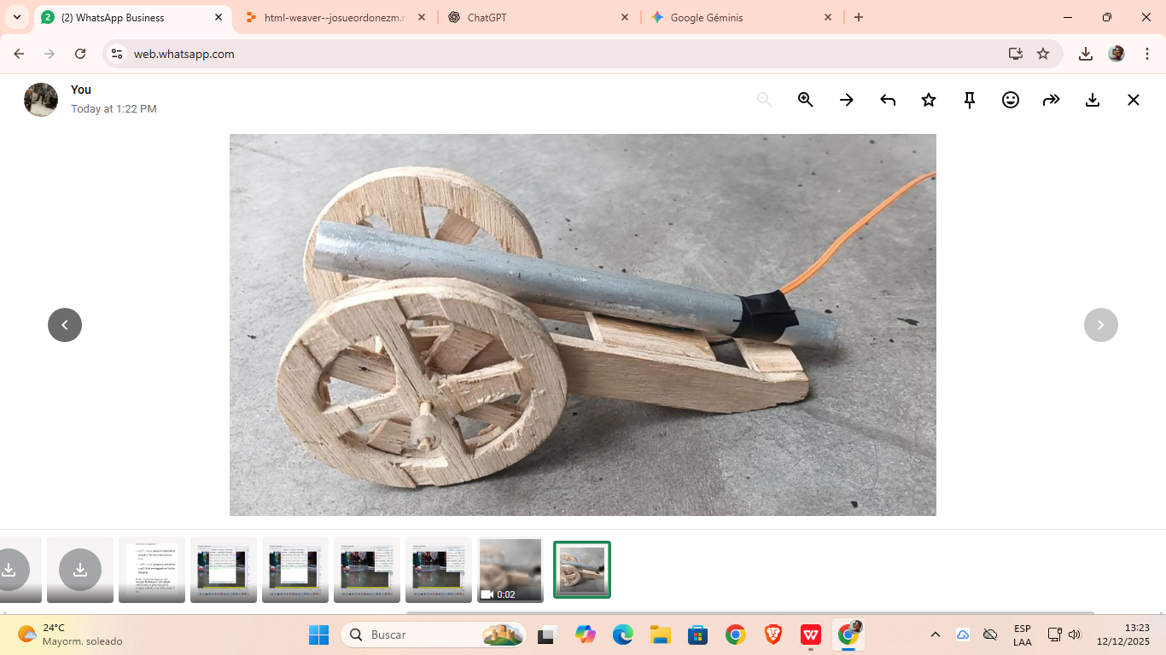
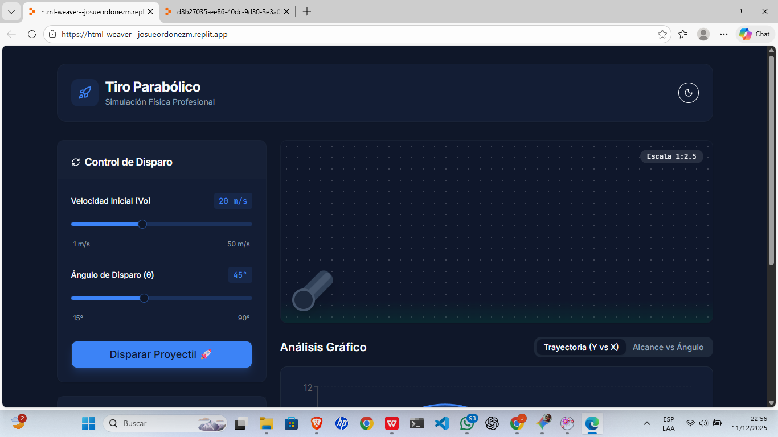
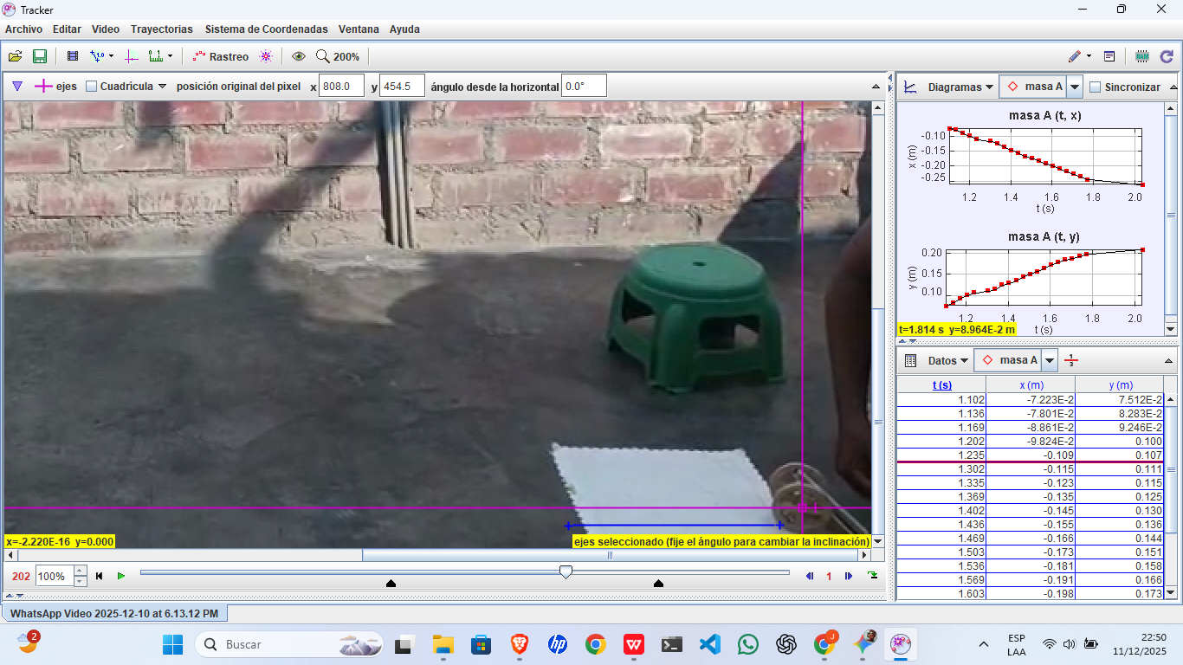
XXXI SIMPOSIO PERUANO DE FÍSICA – SOPERFI
Análisis del lanzamiento de proyectiles mediante el uso del software Tracker y Java
Miguel Castillo Corzo¹ , Juan Rea Dionicio², Nadia Rea Dionicio³, Adriana Castillo Corzo², Josue Ordoñez Melgarejo⁴
¹Facultad de Ciencias Físicas, Universidad Nacional Mayor de San Marcos, P.O. Box 14-0149, Lima 14, Perú
²Facultad de Educación, Universidad Nacional José Faustino Sánchez Carrión, Huacho
³Universidad Nacional de Barranca, Perú
⁴Escuela Profesional de Ing. Metalurgica, Universidad Nacional Mayor de San Marcos, P.O. Box 14-0149, Lima 14, Perú
Resumen
El trabajo analiza el movimiento bidimensional o lanzamiento de proyectiles de forma horizontal del prototipo de un cañón y posteriormente se desarrolló el análisis haciendo uso del software Tracker y del programa Java, para obtener datos y la representación gráfica de cada disparo. En cinemática, el movimiento bidimensional o lanzamiento de proyectil, describe una parábola de trayectoria. Un proyectil (partícula o cuerpo), recibe una velocidad inicial (Vo), luego avanza una trayectoria determinada por efecto de la aceleración gravitacional y la resistencia del aire (el trabajo no se considera la resistencia del aire). Se construyó un cañón para el lanzamiento de proyectiles de manera horizontal, se hicieron videos de lanzamientos de diferentes ángulos (15°, 30°, 45°, 60°, 75° y 90°), luego los videos fueron procesados para su análisis por el software Tracker, posteriormente con el programa Java. De los resultados obtenidos se logró demostrar que el lanzamiento de un proyectil con el ángulo de 45° se logra el alcance horizontal máximo. Esta metodología permitirá optimizar la forma de enseñanza, haciéndolo experimental, didáctica e interactivamente, para mejorar la enseñanza de la física.
Prototipo de mini cañon
RESULTADOS OBTENIDOS
Altura máxima
Ángulos (θ) | Vo​(Rastreador) | Hma Experimental (Rastreador) | Hmax Simulada (Software) | Diferencia (Error absoluto)
15° | 0,949 m/s | 0,003 m | 0,003 m | 0.000 m
30° | 1,005 m/s | 0,010 m | 0,013 m | 0,003 m
45° | 1.036 m/s | 0,027 m | 0.025 m | 0.002 m
60° | 1,144 m/s | 0,050 m | 0,038 m | 0,012 m
75° | 0,990 m/s | 0,040 m | 0,048 m | 0,008 m
90° | 1.043 m/s | 0,055 m | 0.051 m | 0.004 m
Introducción
Tiempo de vuelo
El tiro parabólico es un caso particular del movimiento en dos dimensiones, en el cual un cuerpo es lanzado con una velocidad inicial formando un ángulo con la horizontal, describiendo una trayectoria parabólica bajo la acción de la gravedad. El estudio de este tipo de movimiento es fundamental para comprender el comportamiento cinemático de los cuerpos en situaciones reales.
En este trabajo se emplea el software Tracker, una herramienta de código abierto para el análisis de movimiento a partir de videos, con el fin de obtener experimentalmente los parámetros cinemáticos del tiro parabólico. Asimismo, los resultados obtenidos se comparan con valores calculados mediante simulación computacional, permitiendo contrastar el modelo teórico con los datos experimentales y fortalecer la comprensión del movimiento en dos dimensiones.
Ángulos (θ) | Tv​ Experimental (Rastreador) | Tv​ Simulado (Software) | Diferencia (Segundos)
15° | 0,040 s | 0,053 s | 0,013 s
30° | 0,100 s⁸ | 0,102 s | 0,002 s
45° | 0,109 s | 0,144 s | 0,035 s
60° | 0,202 s | 0,177 s | 0,025 s
75° | 0,195 s | 0,197 s | 0,002 s
90° | 0,213 s | 0,204 s | 0,009 s
Desarrollo Experimental
Alcance horizontal
El desarrollo experimental consistió en la construcción de un dispositivo de lanzamiento casero, elaborado con materiales reciclados, que permite variar el ángulo de elevación del proyectil. Se realizaron lanzamientos para los ángulos de 15°, 30°, 45°, 60°, 75° y 90°.
Cada lanzamiento fue registrado en video y posteriormente analizado con el software Tracker, calibrando el sistema de referencia y obteniendo los valores de velocidad inicial (m/s), tiempo de vuelo (s), altura máxima (m) y alcance horizontal (m).
Ángulos (θ) | Alcance Exp. (Rastreador) | Alcance Simulado (Software) | Observaciones
15° | 0,040 m | 0.051 m | Cercano a la teoría.
30° | 0,100 m | 0.088 m | Experimentalmente supera lo teórico.
45° | 0,109 m | 0.102 m | Cercano a la teoria.
60° | 0,103 m | 0.088 m | Experimentalmente supera lo teórico.
75° | 0.049 m | 0.051 m | Muy preciso
90° | 0.000 m | 0.000 m | Coincidencia exacta (tiro vertical).
Aplicaciones Experimentales
Carpeta de videos de Tracker
https://drive.google.com/drive/folders/10xCHb1kDt8zBUA2J7D2C8QRLIfid8VF1
Link del programa :
https://d8b27035-ee86-40dc-9d30-3e3a095bce80-00-1t4mvnn2fp24e.spock.replit.dev/
Conclusiones:
Influencia de Variables Externas: Las discrepancias observadas, indican la presencia de factores no ideales que el simulador no contempla por defecto, como la resistencia del aire (arrastre), la fricción del proyector con el cañón casero al salir, o posibles errores de paralaje al grabar el video para Tracker.
Relación Ángulo-Alcance: Aunque la teoría indica que el alcance máximo se logra a 45° , los datos experimentales mostraron que lo mostrado en lo teorico cumple con el diseño del simulador , comprobando que la teoria y la practica van de la mano.
Cumplimiento de objetivos Objetivos: Se logró determinar experimentalmente la relación entre el ángulo y las variables cinemáticas (H max ,Tv,R), cumpliendo con el objetivo general de analizar el comportamiento físico de un cuerpo en dos dimensiones.
Referencias
https://phet.colorado.edu/es/simulation/projectile-motion
Young, H., Freedman, R., Sears, F., & Zemansky, M. (2009). Física universitaria, vol. 1. Naucalpan de Juárez-Mexico: Pearson Educación de México, SA.
Hewitt, P. G. (2002). Conceptual physics. Pearson Educación.
Marco, Merma, et al. (2024). Simulación numérica de trayectorias de proyectiles: Influencia de la fuerza de arrastre. Revista de Investigación de la Facultad de Ciencias Físicas de la Universidad Nacional Mayor de San Marcos, Lima, Perú. Rev. Inv. Fis. 27(2), (2024)

